Slide 1
프로젝트 결과 발표
목차
1. API 사용방법
2. 클래스별 역할과 동작방법
3. Design Pattern_Singleton Pattern
4. Design Pattern_State Pattern
5. 개선점 및 느낀점
2020.10.22 강법성

Slide 2
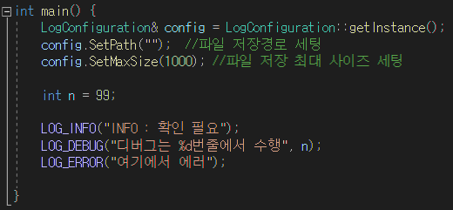
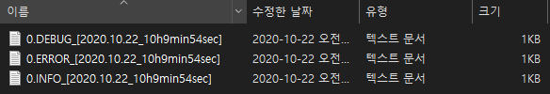
1.API 사용방법
API 개요 | 1. 코드 중간에 “LOG_INFO("INFO : 확인 필요");”와 같이 로그기록 코드가 작동할 때 “LOG_INFO("INFO : 확인 필요");”를 로그를 만나면 로그가 작성된 파일이름, 로그메세지, 로그를 만난시간을 “.txt파일”로 만들어서 기록함 2. 파일저장위치와 txt파일의 최대크기를 지정할 수 있음
정책세팅방법 | 1. LogConfiguration& config=LogConfiguration::getInstance(); → LogCofiguration선언 2. config.SetPath(“…."); → 파일을 저장하고자 하는 위치 설정 3. config.SetMaxSize(…..) → 저장되는 파일의 최대 사이즈 설정
로깅방법 | 1. “LOG_INFO”, ”LOG_DEBUG”, ”LOG_ERROR” 레벨을 지정 2. 괄호에 기록하고자는 내용을 작성 ※예시 : LOG_INFO(“INFO : 확인 필요”) → LOG_INFO레벨에서 “INFO : 확인 필요”메시지를 남김
Logging 파일이 생성됨
로그정보
로그기록시간
메모내용
그림1. 사용예제
그림2. 사용결과

Slide 3

2.클래스별 역할과 동작방법
Timestamp Class
객체가 생성되는 시점의 시간을 전달해주는 역할 예시 :[2020.10.22_13h17min10sec]
LOG Class(주축)
1.로깅
사용자가 로그를 남김
2.Log Class의 객체가 생성됨
1.로그기록시간 정보를 Timestamp Class로부터 리턴받아 초기화 2.로그정보도 초기화 ▶로그가 생성되면서 생성자에서 “Command”함수 호출
3.“Command”함수
1.정책(파일저장위치, 파일최대사이즈)를 전달받음 2.저장할 파일 이름도 초기화 ▶”Checkfilesize”함수 호출
4.“Checkfilesize”함수
1.현재 로깅하고자는 파일(txt)의 사이즈를 확인 2. 파일의 사이즈가 사용자가 원하는 사이즈보다 크면 새로운 파일 생성 ▶”Write”함수 호출
5.“Write”함수
파일에 로그정보 기록 후 객체가 소멸됨
정책도 결정 가능
1.config.SetPath("");
(파일 저장경로 세팅)
2. config.SetMaxSize(1000);
(파일 저장 최대 사이즈 세팅)
▶LogConfiguration Class로 전달
LogConfiguration Class
로깅시점에 결정된 정책을 결정해주고 리턴해주는 역할
기록결과
로그정보
로그기록시간
메모내용

Slide 4
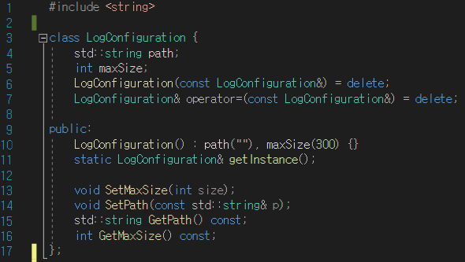
3.Design Pattern_Singleton Pattern
패턴 설명 | - 오직 한개의 객체만 만들 수 있음 - 전역변수처럼 사용이 가능 - 어디에서도 동일한 방법으로 객체를 얻을 수 있게 하는 패턴
사용이유 | - 객체가 생성되고 소멸되는 과정에서 객체가 가지고 있던 정보도 소멸되는데 정보를 소멸하지 않고 계속 가지고 있기 위해서 사용
활용 | - LogConfiguration Class를 싱글톤 패턴으로 구성 - 정책(파일저장최대 사이즈,파일저장 경로)을 계속 유지하여 전달해주는 역할 - 그럼 3 Singleton 설명(LogConfiguration.h)에서 13~16번째 줄에서 경로와 파일최대사이즈의 관한 정보를 가지고 있음
해당 부분에서
LogConfiguration Class로 부터 정책을 설정
그림3. Singleton 설명(LogConfiguration.h)
그림4. 정책설정(main.cpp)

Slide 5
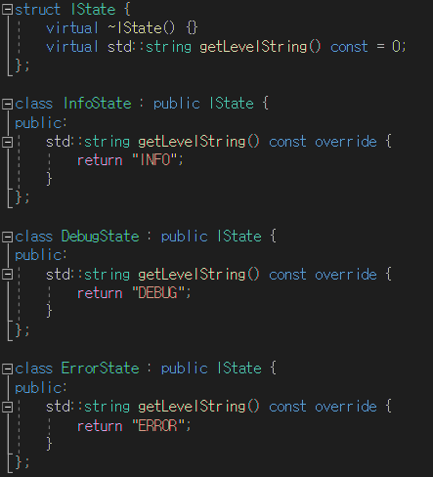
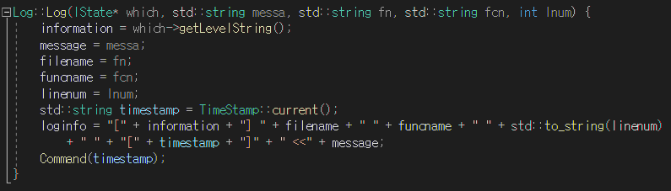
4.Design Pattern_State Pattern
패턴 설명 | - 객체의 상태에 따라 동작을 변경하기 위한 패턴
사용이유 | - 객체가 생성되었을 때 3개의 레벨상태(INFO,DEBUG,ERROR)중 하나를 결정하여 동작을 실행하기 위함
활용 | - IState struct를 만들어서 상태에 따라 동작을 정의하는 인터페이스를 만들어서 구현
Log생성될때 객체의 상태를 전달받음
객체의 상태로 로깅레벨(“LOG_INFO”, ”LOG_DEBUG”, ”LOG_ERROR”)을 분류
그림6. State pattern 활용(Log.cpp)
그림5. State pattern 설명(Log.h)

Slide 6
5.개선점 및 느낀점
개선점 | 1. 구현에 치중 하다 보니 전체적인 코드의 틀이 최적화가 잘되어 있을까라는 의구심 → 구현할 때에 코드의 구조도 생각하는 힘을 향상시키자 2. 정책을 좀더 다양하게 구현해보고 싶다는 생각 → 사용자 입장에서 생각하여 더 많은 기능을 제공할 수 있도록 노력하자.
느낀점 | 1. 평소 알고리즘이 코드구조에서 중요한 부분이라고 생각했는데, 디자인패턴 과목을 통해서 좋은 코드 구조의 대해 익히고 사용할 수 있는 기회가 생겨서 좋았습니다. 향후에도 디자인패턴은 계속 살펴봐야하는 분야임을 느꼈습니다. 2. 객체지향이라는 말 자체에 확실히 이해하기가 어려웠는데, 이번에 로깅코드를 작성하면서 이해할 수 있는 계기가 되어서 좋았습니다.
감사합니다!

